Slide 1
PREHOD IZ VRTCA V ŠOLO

Slide 2
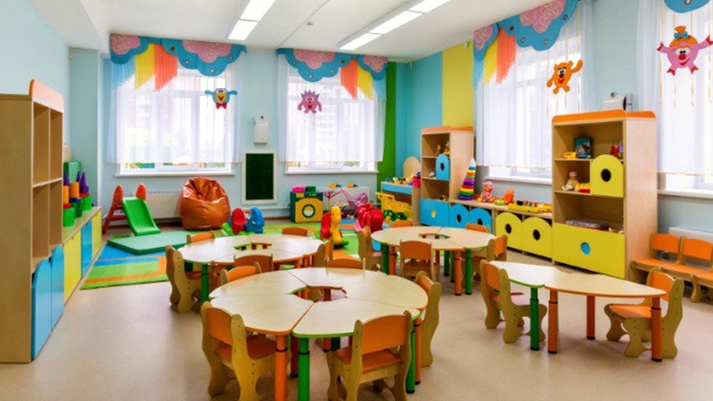
Prehod iz vrtca v šolo je pomemben dogodek za otroka
Lahko je spodbuden za rast in razvoj, ali pa nenaden, če mu ne posvetimo potrebne pozornosti
Čeprav je vstop v šolo odvisen predvsem od otroka in njegove zrelosti za šolo, pa lahko starši pomembno vplivajo na to, da otrok do šole razvije naklonjen in pozitiven odnos
Pomembno je dobro sodelovanje med šolo, vrtcem in družino
Notes:
OPOMBA: Če želite spremeniti sliko na tem diapozitivu, jo izberite in izbrišite. Nato kliknite ikono za vstavljanje slike v označbi mesta, da vstavite svojo sliko.

Slide 3

V zadnjih tednih poletja se otroci počutijo vznemirjeni in hkrati zaskrbljeni zaradi vstopa v šolo
Pred vstopom v šolo otroka nikar ne strašite s šolo (na primer; kako bodo stroga pravila), hkrati pa mu je ne idealizirajte (na primer; da bodo vsi prijazni in se bo skoraj ves čas igral)
Vstop v šolo doživljajte kot običajen dogodek

Slide 4

Šolo mu poskušajte predstaviti kot kraj, kjer lahko raziskuje, se uči novih stvari in spoznava nove prijatelje. Priporočljivo je, da se z otrokom pogovorite, kaj on pričakuje od šole – česa se veseli, kaj misli, da bodo počeli, ali ga kaj skrbi …
Pomembno je, da otrok prestopi šolski prag z realnimi pričakovanji, hkrati pa opogumljen, da bo šolo zlahka obvladal in da se lahko v primeru stisk vedno obrne na vas

Slide 5

Ključno je, da otroku takoj ob začetku šolskega leta poskušate doma vzpostaviti šolsko rutino. Slednja obsega primerne spalne navade (tj. pravočasen odhod v posteljo in zgodnje vstajanje), zagotovljene in kakovostne obroke ter vsaj 1 uro telesne aktivnosti na dan.
Eden izmed največjih preskokov, ki naj bi ga starši naredili ob otrokovem vstopu v šolo, je pustiti, da otrok postane samostojen in odgovoren za svoje šolsko delo/uspeh. Ena izmed pomembnih veščin je zavedanje, da ima vsaka moja odločitev ali vedenje posledice, za katere sem odgovoren sam.

Slide 6

Otroka vsekakor spodbujajte, da razvije dobre učne navade, kot so redno pisanje domačih nalog in priprava šolske torbe večer prej, nikakor pa ne delajte namesto njega.
Ključno je namreč vzpostaviti ravnovesje med tem, kdaj stvari naredi sam (na primer; domačo nalogo) in kdaj lahko pri starših poišče pomoč (na primer; ko ne zna rešiti določene naloge).

Slide 7

Pomemben je socialni razvoj: pozdravljanje, navezovanje stikov, izrekanje prošenj, zahval, poiskati informacije…
Vse to bo šlo veliko lažje, če bo zaupal vase. Zato naj doživlja čim več uspehov in si tako krepi pozitivno samopodobo
Svoje sposobnosti bo lahko pokazal, ko bo prišel v razred, zato pa se mora znati preobuti, se sleči in obleči, urediti svoje svari, skrbeti zanje, zlagati v torbico, pripraviti svoje stvari…

Slide 8

Okoliščine, ki omogočajo uspešen prehod v šolo
Otrokov pozitiven odnos do učenja, šole, učitelja, vrstnikov
Otrok ohranja predhodne sposobnosti in pridobi nove akademske in socialne veščine
Vključenost staršev v otrokovo šolo in učenje
Učitelji zagotovijo razvojno primerne izkušnje za otroke in vzpostavijo razredno limo, ki ceni medsebojne in kulturne razlike

Slide 9

Če otrok kaže zanimanje za črke, branje, številke, računanje, ga v tej smeri spodbujajte
Spodbujajte ga pri opazovanju narave, če imate priložnost, ga vključite v delo na vrtu, pomoč pri vsakodnevnih opravilih
O tem kar vidi, naj ustno opiše, pripoveduje in na ta način razvija ustno izražanje in bogati besedni zaklad

Slide 10

Če otrok kaže interes za branje, ga spodbujajte (skupno družinsko branje, obisk knjižnice, branje receptov pri peki ali kuhanju, igre z navodili …). Če ga ne kaže, pojdite z njim skupaj večkrat na obisk knjižnice, knjigarne
Motivacijsko je, da z otroki berete na sprehodu (plakate, oglase, napise na trgovinah … ) –– situacijsko in ne da sedi in bere.
Spodbujate jih, da naredijo čim več sami

Slide 11

„Kako je bilo v šoli?“
Ker po vprašanje: „Kako je bilo v šoli?“ po navadi sledi odgovor „V redu,“ lahko vprašanja zastavite tudi drugače:
Kakšen dan si preživel/a v šoli?
Kaj ste danes počeli v šoli?
Kaj ti je bilo danes najbolj zanimivo v šoli?
V čem si najbolj užival/a?
Kaj novega si se naučil/a?

Slide 12
Povzeto iz:
CARJEV BLOG: https://carjevblog.wordpress.com/tag/prehod-iz-vrtca-v-solo/
Ruzzier Ivana - Priprava otrok na prehod iz družine v vrtec in iz vrtca v šolo : diplomsko delo: https://repozitorij.upr.si/IzpisGradiva.php?id=6008&print=

Slide 13
ŽELIMO VAM VELIKO USPEHA PRI VSTOPU V 1. RAZRED
Šolska svetovalna delavka
Valentina Pavlovič

